Slide 1

IT 프로젝트 공유 게시판
IT Board
IT 개발자들을 위한 프로젝트 공유 커뮤니티
기력이 다한 개발자
202248086 조상원, 201945796 권기훈, 202222339 김수린

Slide 2

프로젝트 개요
IT Board는 자신의 프로젝트와 팁을 공유함으로써
사용자의 성장을 도모하고 성취감을 느끼게 하는 게시판 사이트입니다.
게시판은 공유 게시판, 팁 게시판, 질문 게시판 총 3가지로 나뉩니다.

Slide 3
프로젝트 목적
내가 만든 프로젝트를 자랑하고 싶은데 올릴 곳이 마땅히 없을 때,
프로젝트를 하다가 모르는 내용에 대해 내가 원하는 답을 찾고 싶을 때.
이런 상황에서 본 게시판이 있다면 빠르게 도움을 받을 수 있습니다.

Slide 4

웹 페이지 기대효과
1
IT 정보 공유 활성화
2
학습 효과 및 기술력 향상
3
설계와 구현에 도움
IT 개발자들 간의 자유로운 정보 공유를 가능케 하고, 자신의 프로젝트를 자랑함으로써 개발자들의 사기 증진 효과를 기대할 수 있습니다.
질문 게시판을 통한 학습 효과를 기대할 수 있고 다양한 스택을 활용한 프로젝트를 구경하며 기술력 향상의 시작이 될 수 있습니다.
여러 개발자들의 다양한 프로젝트와 팁을 참고하여 자신의 프로젝트에서 막히는 부분에 대한 도움을 받을 수 있습니다.

Slide 5
웹 페이지 기능 소개
1
2
3
4
5
사용자 관리
글쓰기
게시판 CRUD
내 글 목록
검색
회원가입/회원탈퇴로그인/로그아웃, 회원정보 수정이 가능합니다.
게시판 주제에 맞는 다양한 글을 작성하여 사람들과 공유할 수 있습니다.
공유게시판, 팁 게시판, 질문게시판
3 게시판의 CRUD 가능합니다.
사용자 별 자신이 쓴 글을 모아볼 수 있습니다.
게시글 검색 기능을 지원합니다.

Slide 6
웹 페이지 사용 기술
DBCP
DAO/DTO
EL, JSTL
DataBase Connection Pool을 사용했습니다.
MemberDao, MemberDto
BoardDao, BoardDto로 활용했습니다.
if문을 쓸 때 활용했습니다.
EX) 비회원 접근 권한

Slide 7
팀원 담당 분야
조상원
권기훈
김수린
회원 기능
게시글 목록
게시글 검색
DB
게시판 기능
HTML
CSS

Slide 8
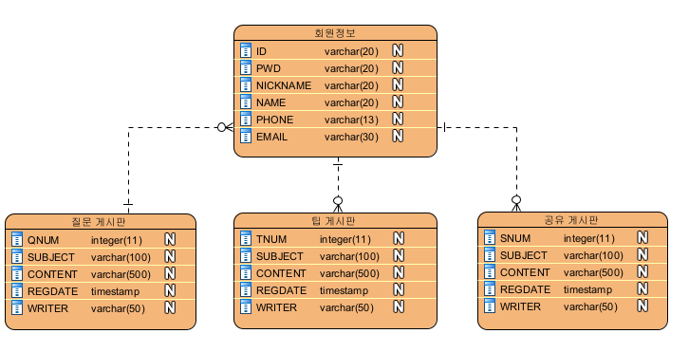
데이터 테이블 설계

Slide 9
중요 코드 소개
메인 페이지
마이 페이지
게시판 페이지
최근 게시물 구현
나의 게시물 목록 구현
게시물 검색 기능 구현

Slide 10
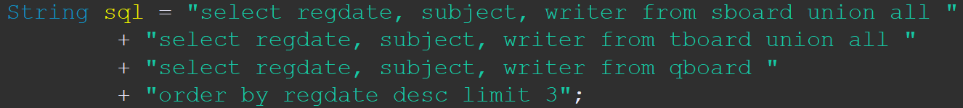
중요 코드
최근 게시물

Slide 11
중요 코드
나의 게시물

Slide 12
중요 코드
게시물 검색

Slide 13
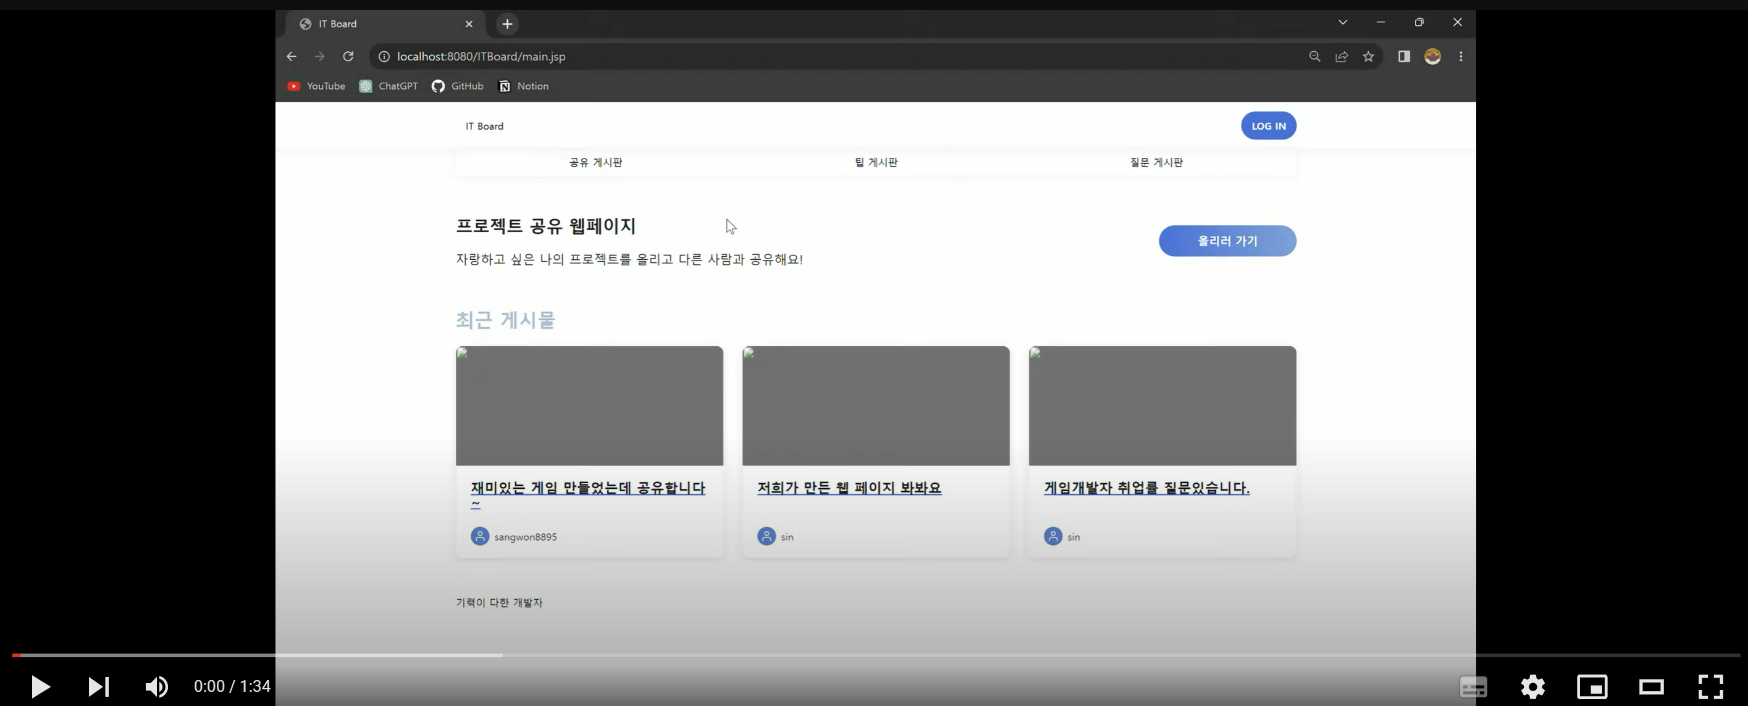
시연 영상
https://youtu.be/GTOuvTzd1IU

Slide 14
프로젝트 체크 리스트
구현 내용 | 구현 여부
회원가입 / 회원탈퇴 | O
로그인 / 로그아웃 | O
비회원 접근 권한 | O
회원 정보 수정 | O
게시글 CRUD | O
게시글 추천 | X
게시글 댓글 | X
마이페이지 내 글 목록 | O

Slide 15
프로젝트 후기
약 한 달 간 진행해 온 프로젝트를 마치며 아쉬운 점도 물론 있었습니다. 그러나 함께 문제를 해결하고 아이디어를 공유하는 과정에서 많이 배우고 성장할 수 있었습니다. 팀원 모두 완성된 프로젝트에 대해 자랑스러움을 느낍니다.

Slide 16
질의응답 및 피드백
질의응답 시간
궁금한 점이나 의견을 자유롭게 물어봐 주세요.

